Slide 1

IMPLEMENTACIÓN DE DLT PARA EL ALMACENAMIENTO SEGURO DE TRANSACCIONES FINANCIERAS EN APLICACIONES FINTECH
TÍTULO
modalidad
PROYECTO TECNOLÓGICO AVANZADO
Maestrante: Ing. Fernando Castillo
Tutor: Ing. Dixys Hernández, Ph.D.
Cotutor: Ing. Félix Fernández, Ph.D.
MAESTRÍA EN SOFTWARE

Slide 2
Contenido
Motivación y contexto
Marco teórico
Materiales y métodos
Resultados
Discusión de resultados obtenidos
Conclusiones
Recomendaciones

Slide 3


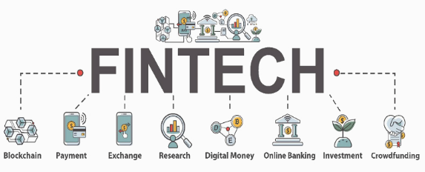


Motivación y contexto
Pregunta de investigación
¿Cómo las tecnologías de registros distribuidos ayudarían a disminuir casos de delitos informáticos como estafas y fraudes de primera persona en transacciones financieras de una aplicación Fintech?
Problema

Slide 4
Motivación y contexto
Objetivo general
Implementar tecnologías de registros distribuidos en una arquitectura de microservicios de Google Cloud utilizando Blockchain, Tangle y la metodología ABCDE para disminuir casos de estafas y fraudes de primera persona realizadas en transacciones financieras de una aplicación Fintech.
Hipótesis
Si se implementa las tecnologías de registros distribuidos (DLT) en arquitecturas informáticas entonces se disminuirá casos de estafas y fraudes de primera persona en las transacciones financieras de aplicaciones Fintech.

Slide 5
Motivación y contexto
Objetivos específicos
Investigar DLT utilizando la guía metodológica de Barbara Kitchenham.
Diseñar e implementar una arquitectura de microservicios en Google Cloud basado en la metodología ABCDE para el desarrollo de sistemas DApps.
Implementar microservicios para registros transaccionales de coste cero con IOTA Tangle e identidad digital mediante verificación biométrica y NFT con Tatum blockchain para incrementar las probabilidades de ganar disputas financieras en casos de fraudes en transacciones financieras.

Slide 6
Motivación y contexto
Objetivos específicos
Implementar smarts contracts en microservicios con IOTEX blockchain para disminuir el porcentaje de casos de estafas en transacciones financieras.
Evaluar las implementaciones realizadas en aplicaciones clientes mediante pruebas funcionales de la ingeniería de software.

Slide 7
MARCO TEÓRICO
Antecedentes históricos
SLR (Revisión Sistemática de Literatura) Por: B. Kitchenham [1]

Slide 8
Bibliografía
A. Pawlicka, M. Choraś, M. Pawlicki y R. Kozik, «A $10 million question and other cybersecurity-related ethical dilemmas amid the COVID-19 pandemic,» Business Horizons, 2021
A. M. Intelligence, «La aceleración de la inclusión financiera durante la pandemia de COVID-19. Oportunidades ocultas que salen a relucir,» 2020
P. K. Ozili, «Financial Inclusion and Fintech during COVID-19 Crisis: Policy Solutions,» The Company Lawyer Journal, vol. 8, pp. 1-9, 2020.

